Slide 1
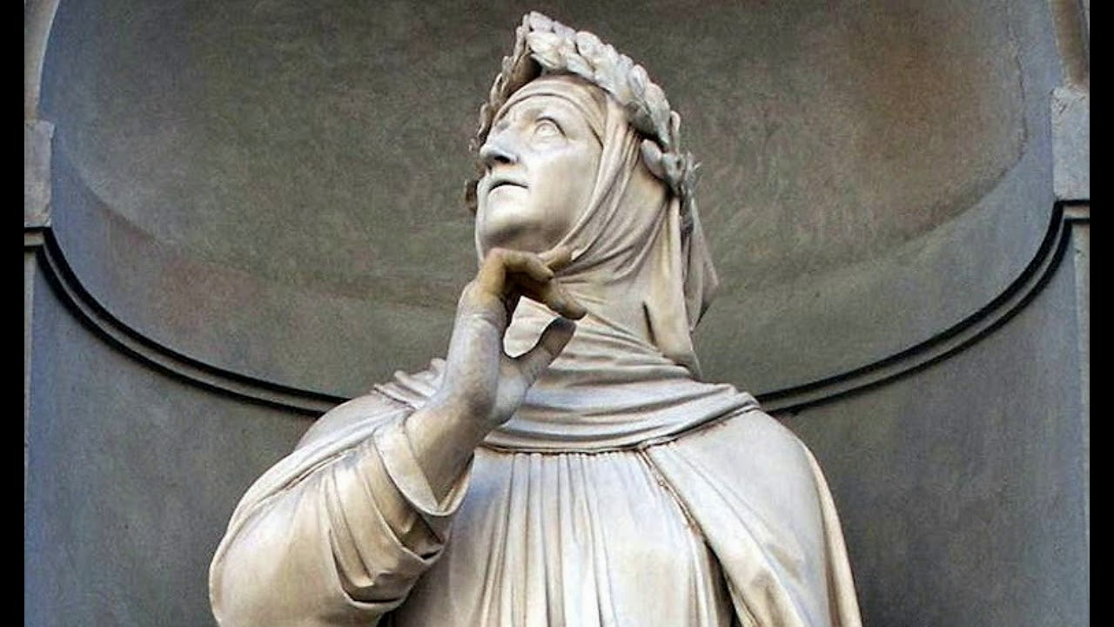
“Ay, bello gesto, ay, plácida mirada,”
1ro de Bachillerato
Sebastian Gutierrez
Gerard García
Aaron Salinas
Literatura Universal

Slide 2
¡Ay, bello gesto, ay, plácida mirada,
ay, siempre grave andar bello y ligero!
¡Ay, voz que hacía genio áspero y fiero
humilde, y gente vil aun respetada!
¡Ay, risa donde flecha fue arrojada
por que otro bien que muerte ya no espero!
¡Alma digna a más alto reino y fuero,
si no fueses aquí tan tarde enviada!
Por vos yo ardo y aun en vos respiro;
que yo fui vuestro; y, si ya más no os veo,
ningún otro dolor más me penetra.
Cuando partí de vos en cruel retiro,
de esperanza me llenasteis y deseo;
mas en el viento se escribió la letra.

Slide 3
CONTEXTO BIOGRÁFICO Y LITERARIO
“Ay, bello gesto, ay, plácida mirada,” soneto de la obra “Il Canzoniere”, obra más emblemática de Petrarca
Francesco Petrarca (1304-1374), lírico y humanista italiano
Inspiró a poetas con el petrarquismo
Petrarquismo: exaltar la belleza en todo lo relativo al mundo femenino.

Slide 4
MÉTRICA Y RIMA
· Poema de 14 versos divididos en 4 estrofas
· La estructura de la rima es ABBA ABBA CDE CDE y es una rima consonante.

Slide 5
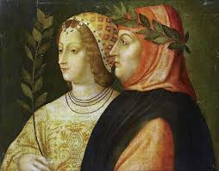
TEMA Y ESTRUCTURA
El tema es el desamor, y este poema está dividido en 2 partes.
1a parte (dos primeras estrofas)
Habla sobre la tristeza que siente y que lo único que espera es la muerte.
2a parte (dos últimas estrofas)
Habla sobre lo mucho que la extraña y del gran dolor que siente desde que la perdió

Slide 6
FIGURAS LITERARIAS Y RETÓRICAS
· Anáfora
· Metonimia
· Hipérlobe
· Metáfora

Slide 7
CONCLUSIÓN
Tema del poema
Características de Petrarca
Petrarquismo

